Slide 1

¿CÓMO TE SIENTES?
Inglés IV

Slide 2

META:
Hablar de sentimientos utilizando adjetivos en participio.

Slide 3
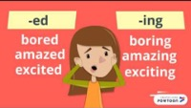
TIEMPO DE VÍDEO
1. Mirar el video .
2. Responda las preguntas:
1 . ¿Cuál es el tema principal del vídeo?
2. ¿Qué entendiste del video?
3. ¿Puedes crear un ejemplo?

Slide 4
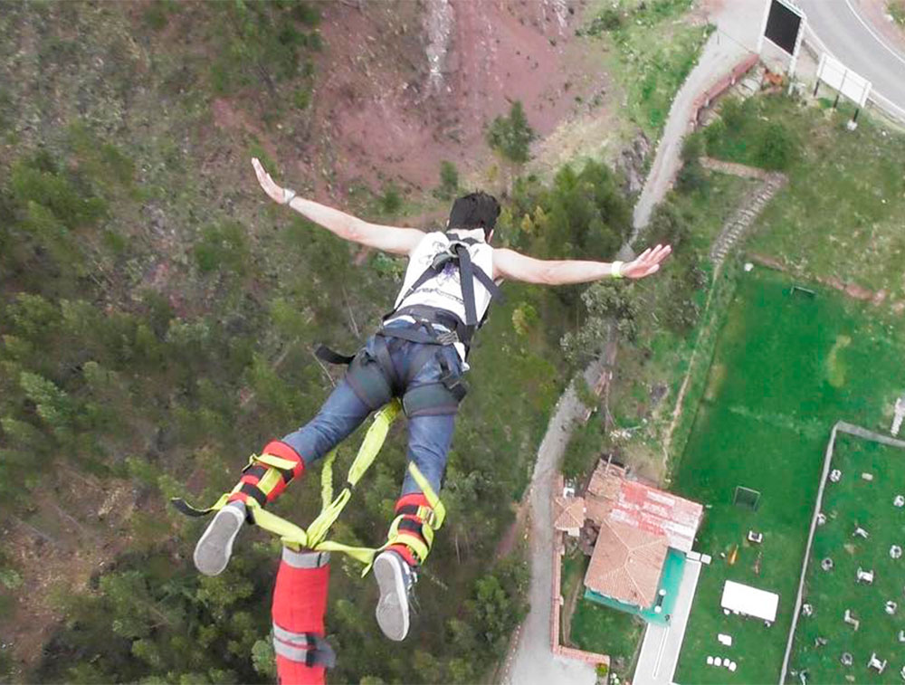
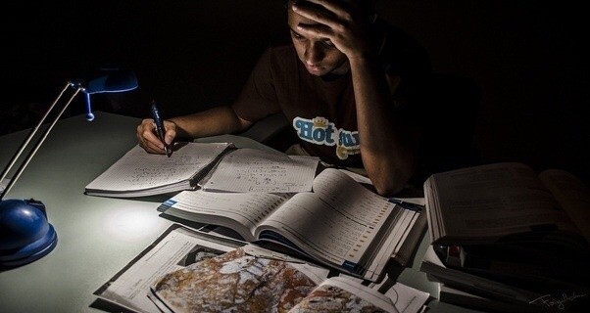
Responde las preguntas usando los adjetivos de participio dados :
Cómo​​ sentir si ¿Estudias toda la noche para un examen importante?
exhausto
Cómo​​ sentir si ¿Haces puenting por primera vez?
cansado
entusiasmado
atemorizado
divertido
motivado

Slide 5

Cómo​​ sentir hoy ? Por qué ?
Estoy preocupada porque hoy tengo un examen final.
Estoy preocupada porque
Estoy sorprendido porque
Estoy aburrido porque
Estoy cansado porque
tengo miedo porque
Estoy confundido porque
Adjetivos de emoción (-ed)
Describen emociones y nos dicen cómo se sienten las personas .

Slide 6
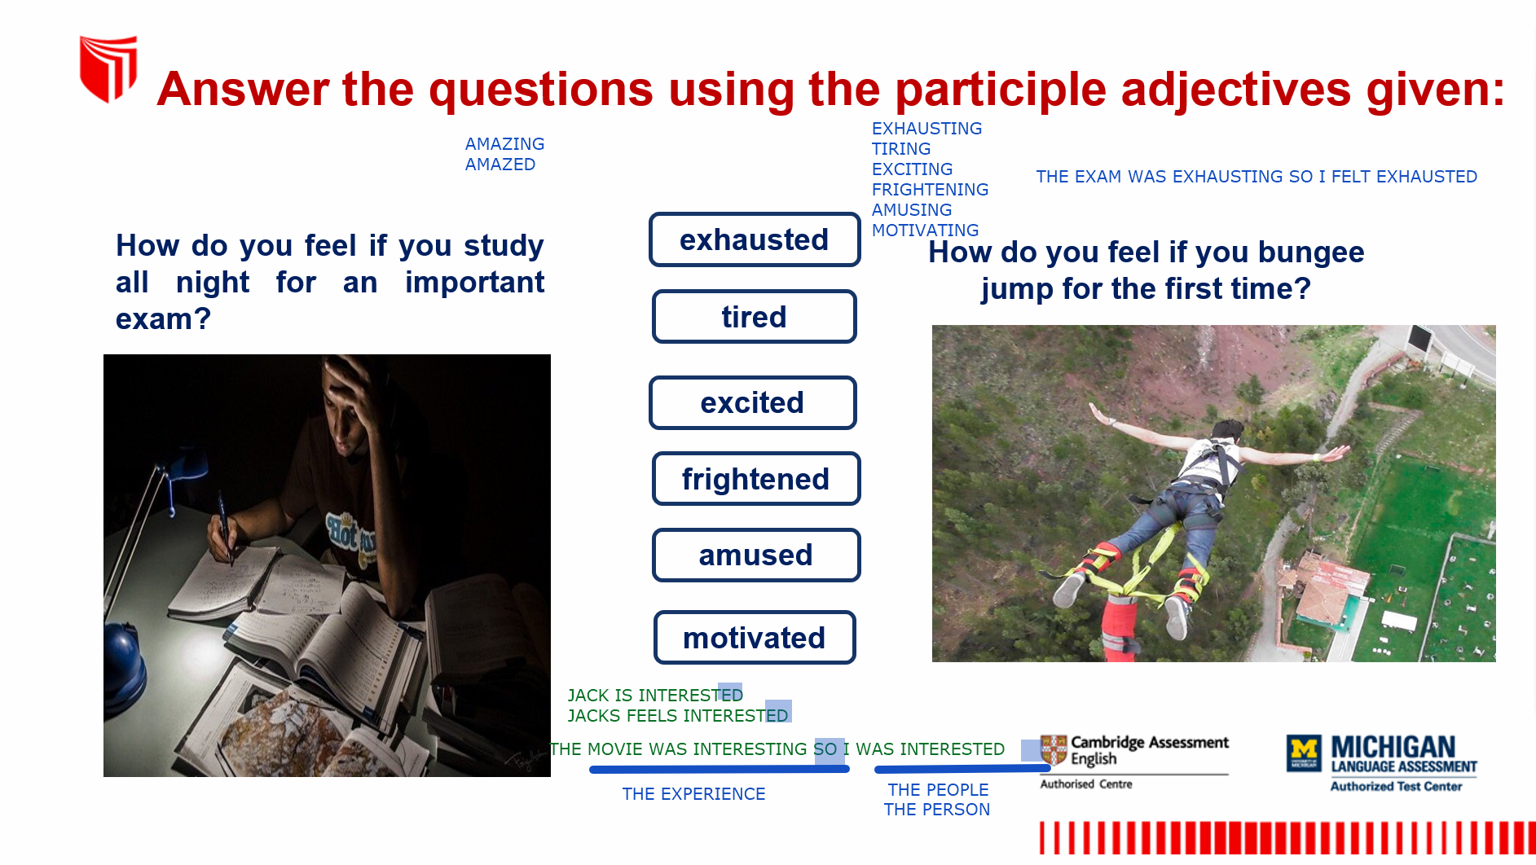

Slide 7
¡Adjetivos de participio!
R: ¿ Cómo estuvo la película?
B: La película era tan _________ que casi me quedé dormido.
Me siento ___________ ahora.
Este hombre está aterrorizado .
R: ¿Cómo se siente Louise?
B: Luisa es _______ porque tuvo un día _____ .
Describe un sentimiento o una emoción .
R: ¿Viste el documental?
B: ¡Claro! Fue realmente _________ . Yo era ____ cuando lo estaba viendo.
Esta película es aterradora .
Describe una característica .
Provoca un sentimiento.

Slide 8
RESEÑA: ¡PRACTICAMOS!
Responde a las preguntas. Cambia la información en rojo.
1. ¿ Cuándo te aburres?
2. ¿Qué te parece fascinante?
3. ¿Alguna vez te ha sorprendido algo?
4. ¿De qué tienes miedo?
5. ¿Crees que la ciencia es asombrosa?
6. ¿Caminar te hace sentir cansado?
1. Me aburro cuando no tengo nada que hacer .
2 . Patinaje Es fascinante.
3. Me han asombrado los delfines.
4. Me dan miedo las serpientes .
5. Creo que la ciencia es asombrosa y apasionante.
6. A veces caminar me hace sentir cansado.

Slide 9

Responde las preguntas por tu cuenta.
Este libro es aburrido .
Esta película es emocionante .
1) ¿Fue tu vuelo? aburrido ?
2 ) ¿Tu profesor de matemáticas estaba realmente en la escuela? alarmante ?
3 ) ¿Fue interesante tu lección de inglés ?
Describir características de una persona, una cosa o situación.
4 ) ¿Fue ese programa de televisión? divertido ?

Slide 10
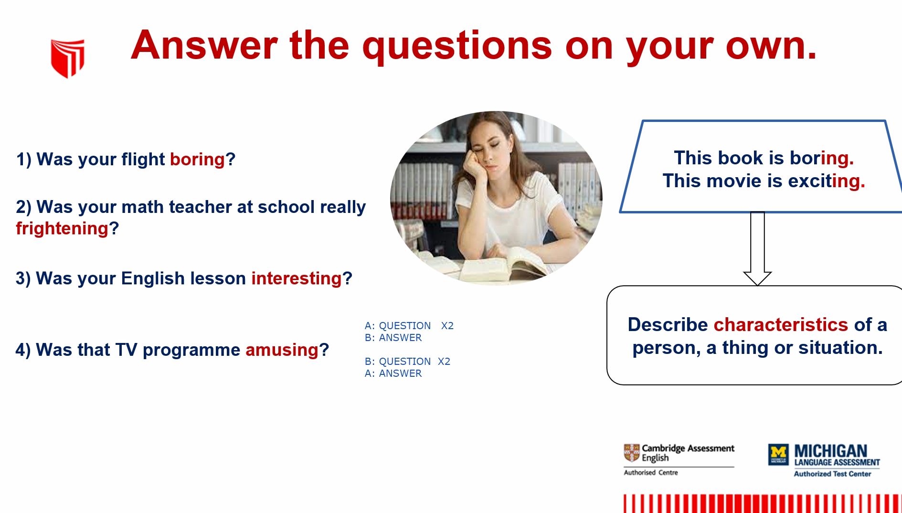

Slide 11
REFERENCIAS
1. https://www.youtube.com/watch?v=bieQHLri340
2. Sólo puedo estudiar hasta altas horas de la noche (Sf) | vidascienceglobal.com
3 . ¿Cómo hacer puenting en Cusco? (sf) https://www.boletomachupicchu.com/bungee-jumping-cusco/
4 . Emocionado GIF - Emocionado - Descubre & Comparte GIFs (sf) https://tenor.com/es/ver/excited-gif-18194293
5. Ilustración vectorial de Tan cansado | Libre de derechos (Sf) https://es.vectorhq.com/istock/so-tired-211797
6. https://wordwall.net/es/resource/11227291/angielski/adjectives-ed-ing

Slide 12


